Slide 1
ACTUALITÉS DES PROCÉDURES CNRACL
Matinale du 21 mars 2024

Slide 2
Augmentation des taux de contribution et de surcotisation CNRACL

Slide 3
Augmentation des taux de contribution et de surcotisation CNRACL
Augmentation des taux cotisations
Compte tenu de la date de parution du décret* (31 janvier 2024) :
Régulariser le versement et la déclaration des cotisations dues au titre de l’échéance de janvier 2024
Concernant les fonctionnaires de l’Etat détachés dans la fonction publique territoriale, la contribution pour pension due par la collectivité ou l’établissement public d’accueil est également portée à 31,65 % à compter du 1er janvier 2024
A compter du 1er janvier 2024
31,65%
Contributions
30,65%
 impact sur le calcul des taux de la retenue surcotisée due à la CNRACL
*décret n° 2024-49 du 30 janvier 2024

Slide 4
Augmentation des taux de contribution et de surcotisation CNRACL
Surcotisation
Evolution des taux de surcotisation (quotités de travail les plus fréquentes)
Demande de surcotisation jusqu’au 1er février 2024 inclus | Quotité de temps de travail | Demande de surcotisation à compter du 2 février 2024
22,25 % | 50 % | 22,65 %
20,02 % | 60 % | 20,34 %
17,79 % | 70 % | 18,03 %
15,56 % | 80 % | 15,72 %
13,33 % | 90 % | 13,41 %
Compte tenu de la date de parution du décret (31 janvier 2024) : Ces deux options permettent de neutraliser l’effet de la hausse du taux de la cotisation patronale sur la surcotisation pour les fonctionnaires ayant préalablement opté pour la payer

Slide 5
Invalidité

Slide 6
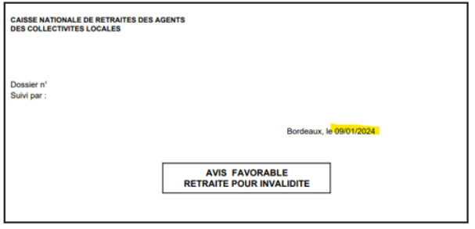
Invalidité
Suppression de la rétroactivité de la radiation des cadres
A compter du 1er février 2024 (sauf dans le cadre d’une limite d’âge)
 date de radiation des cadres au plus tôt à la date d’émission de l'avis favorable
Les contenus et l’arborescence de la rubrique invalidité de la CNRACL ont été totalement revus et simplifiés pour mieux vous accompagner lors de la constitution de vos dossiers d‘invalidité. Les imprimés invalidité ont été aussi actualisés.

Slide 7
Vos courriers sur PEP’s

Slide 8
Vos courriers sur PEP’s
Consultez « vos courriers »
Poursuite de la dématérialisation des courriers
 consultez la rubrique « Vos courriers » dans PEP’s.
Depuis octobre 2022, sauf exception, plus d’envois postaux

Slide 9
Retraite progressive

Slide 10
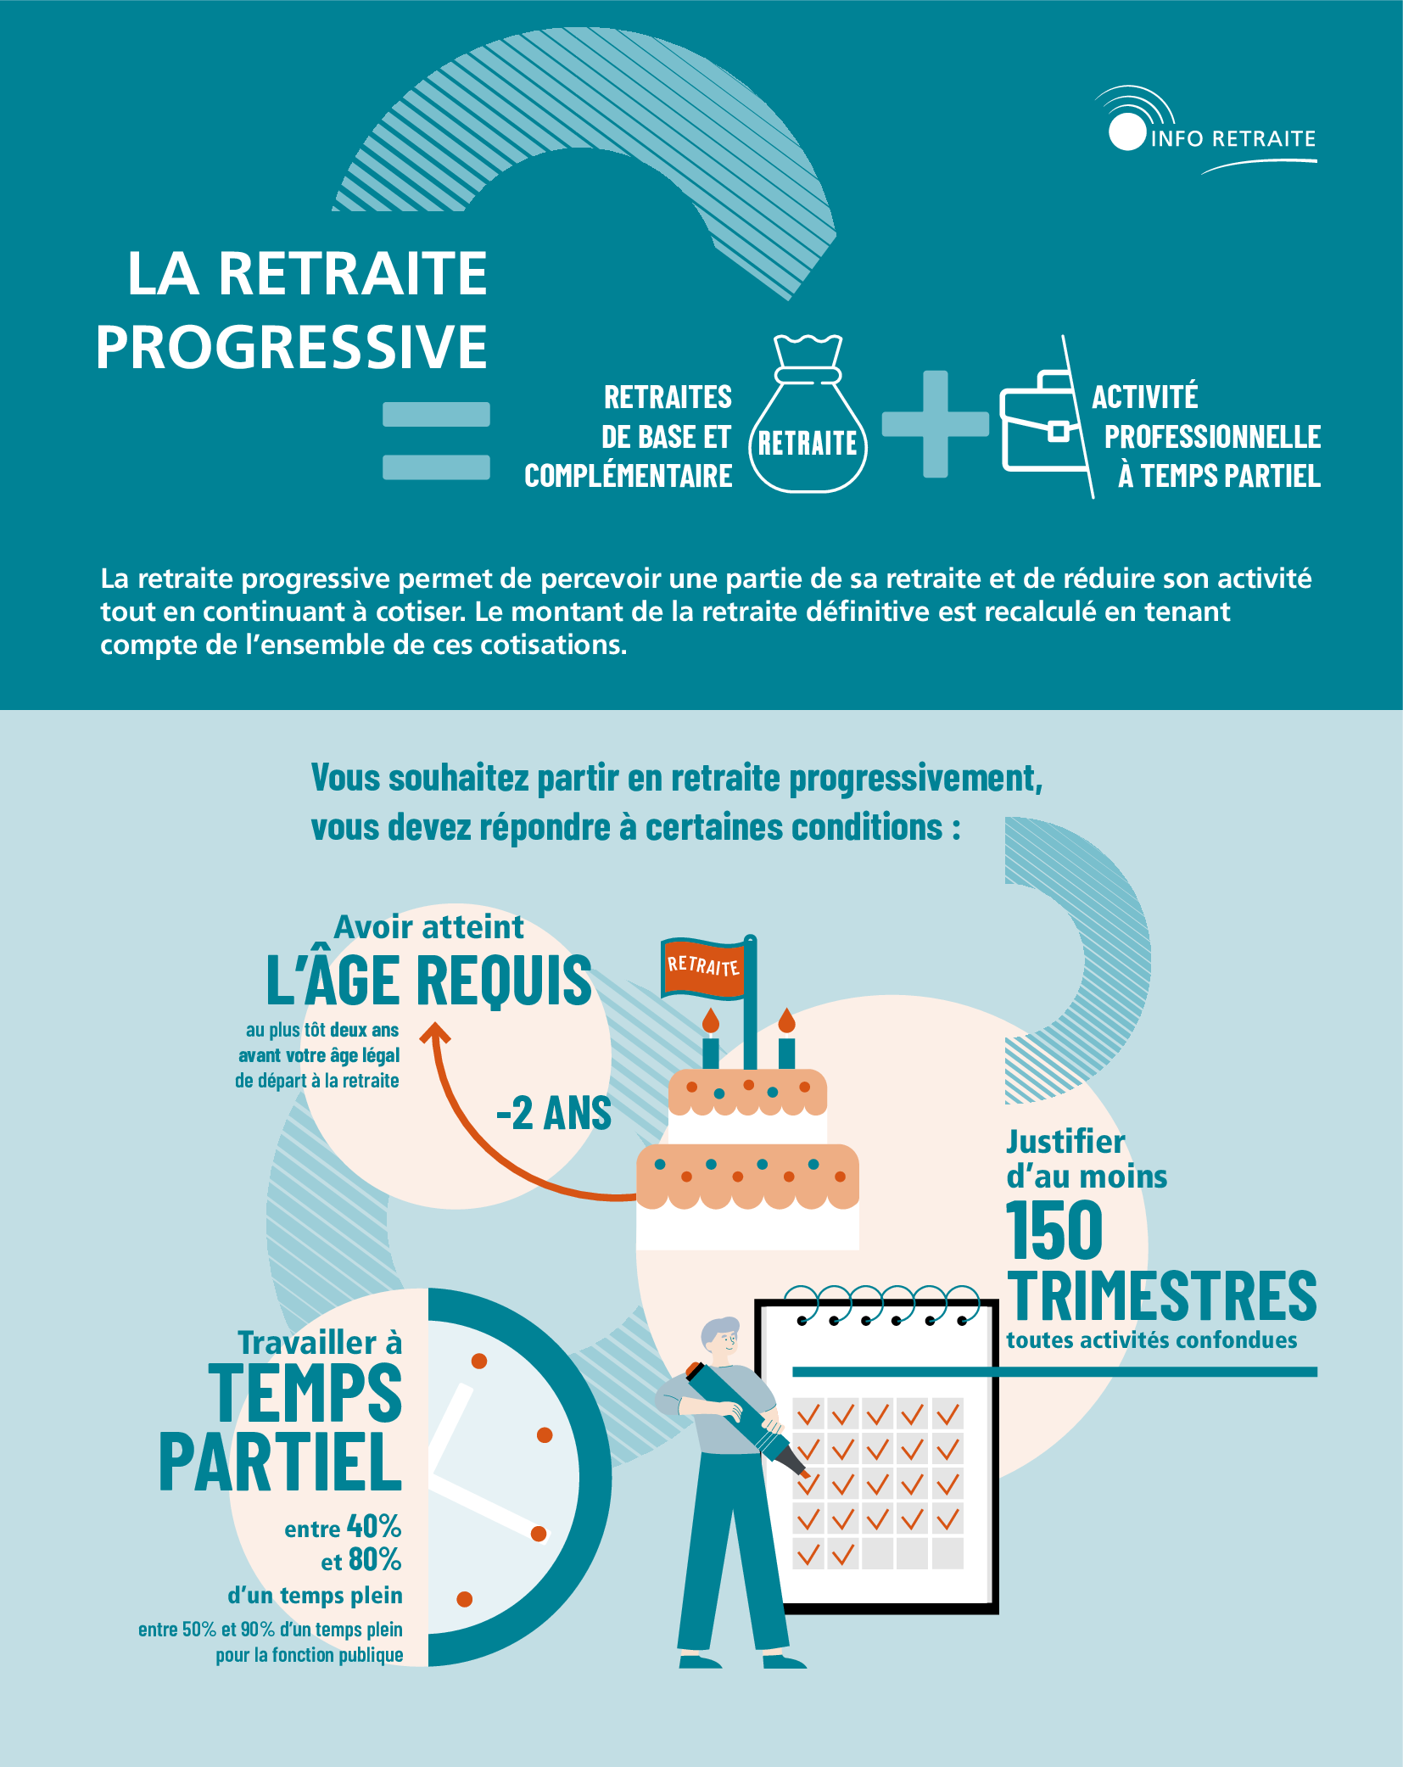
Retraite progressive
Présentation du site info-retraite

Slide 11
Retraite progressive
La procédure
Depuis le 25 janvier 2024, instruction des demandes de retraite progressive dans l’application « liquidation de pension »

Slide 12
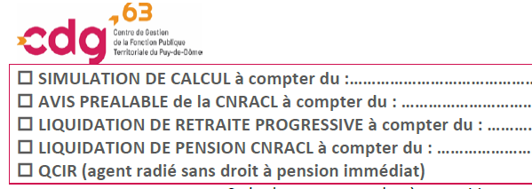
Retraite progressive
La procédure
Pour les conventionnés avec le service Retraites du CDG63 :

Slide 13
Nouvel outil PEP’s
Simulation de calculs

Slide 14
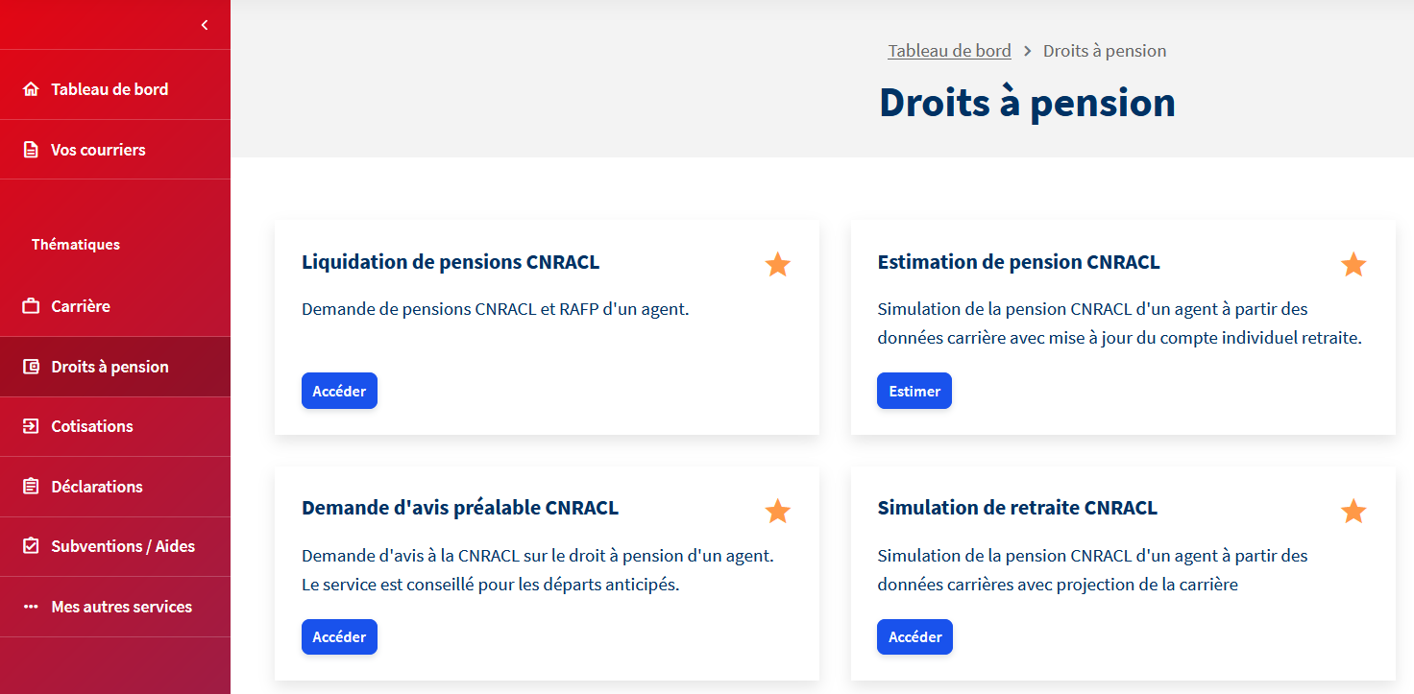
Nouvel outil PEP’s
Simulation de retraite CNRACL
A compter du 1er janvier 2024* :
déploiement du service « Simulation de retraite CNRACL »
A compter du 1er juin 2024 :
suppression du service « Estimation de pension CNRACL »
*référence « CDG info » de février 2024

Slide 15
Multicomptes PEP’s

Slide 16
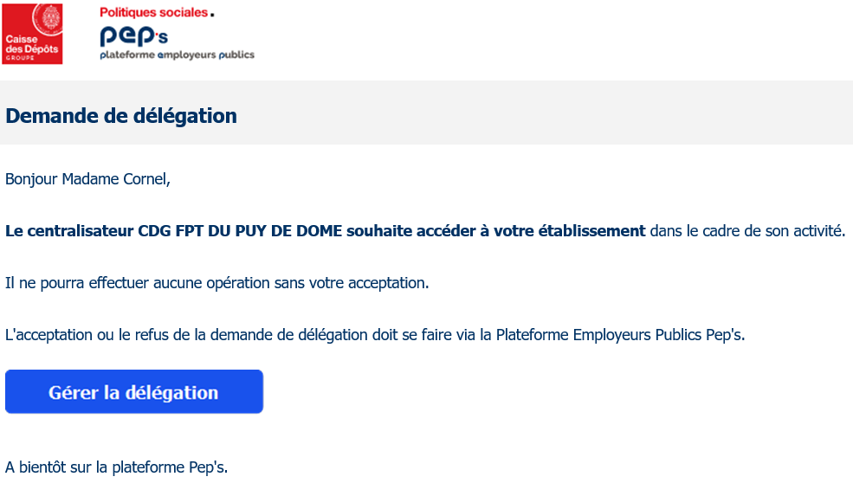
Multicomptes PEP’s
Délégation de droit
Dans le cadre de la convention assistance retraites, à compter du 1er juin 2024, les droits en délégation sont indispensables pour effectuer les actes de gestion pour le compte de chaque établissement.
Retrouvez la procédure « Accès Multicomptes » https://www.cdg63.fr/parcours-professionnel/retraites/

Slide 17
Service Retraites
retraites@cdg63.fr
Valérie CASERES
Nelly RIBEIRO
Gestionnaire des dossiers des communes
Gestionnaire des dossiers des établissements publics

